Slide 1
西南管道GPS巡检管理系统III
管道工APP使用培训
2019年8月

Slide 2
目 录
一
管道工APP安装与登录
二
管道工APP操作使用

Slide 3
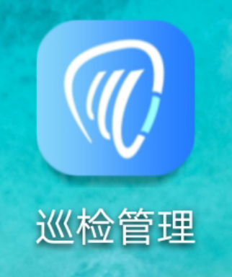
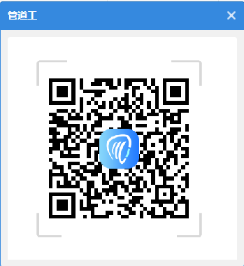
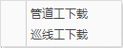
一、安装与登录
1、APP下载与安装
APP可以在PC端巡检系统的“APP下载”处进行二维码扫描下载。
石油内网访问网址：http://11.100.95.9:8081/xnpatrol/jasframework/login/login.htm
登录打开的巡检系统，在首页右侧【App下载】按钮选择下载 管道工APP
将下载的APK安装包，在安卓智能设备（智能手机）安装完成后，APP图标如下图-1所示。
图-1 管道工APP

Slide 4
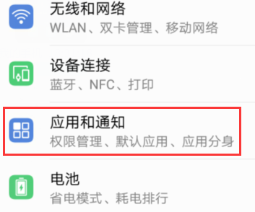
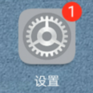
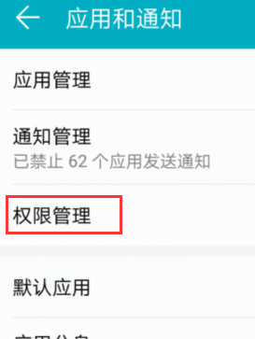
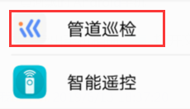

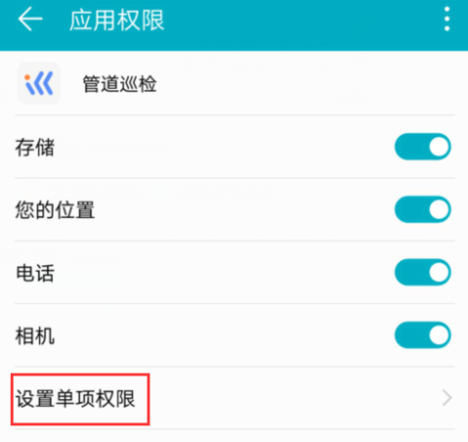
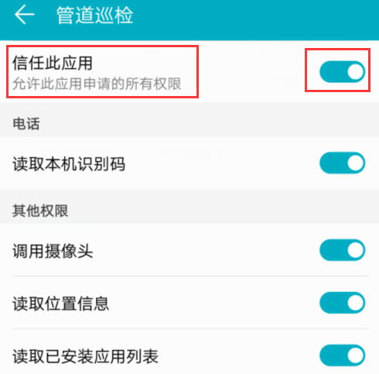
一、安装与登录
Android 8 可信任程序设置
在手机中找到如下“设置”按钮，打开；
接着点击“应用和通知”；
应用和通知界面点击“权限管理”；
在受监控的应用中找到“管道巡检” APP，点击进入；
进入应用权限后，点击“设置单项权限”;
在单项权限第一项就是“信任此应用”，开启右边的开关即可。

Slide 5
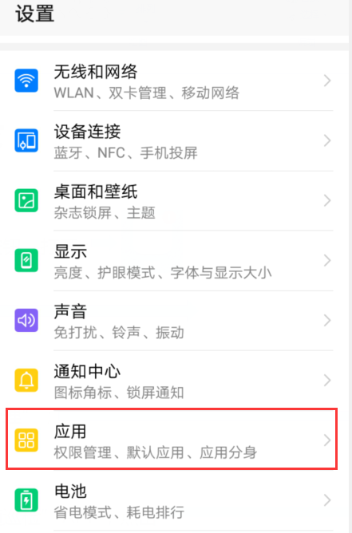
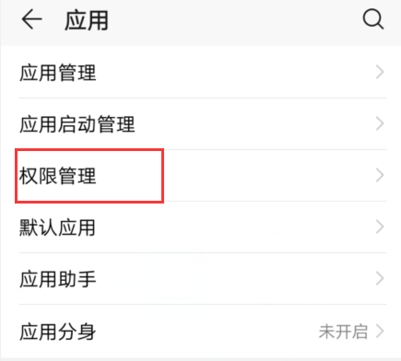
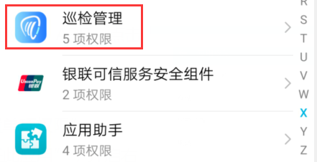
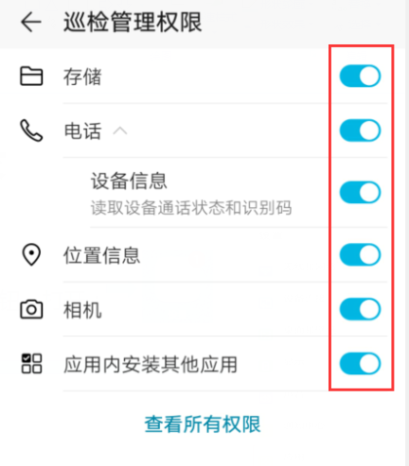
一、安装与登录
Android９可信任程序设置
在手机中找到如下“设置”按钮，打开；
接着点击“应用和通知”；
应用和通知界面点击“权限管理”；
在受监控的应用中找到“管道巡检” APP，点击进入；
进入应用权限后，在单项权限第一项就是“信任此应用”，开启右边的开关即可。

Slide 6
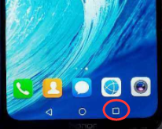
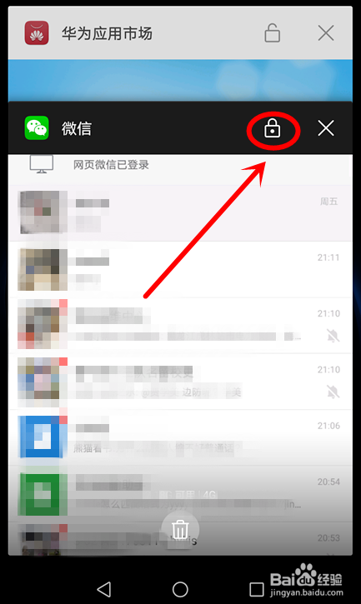
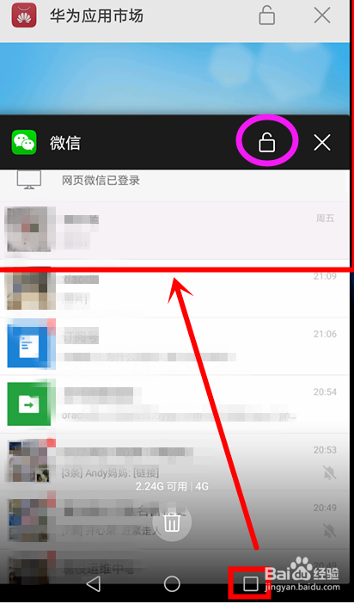
一、安装与登录
Android８程序后台驻留，锁屏运行
点击手机导航栏按钮中的“多任务管理”按钮，切出多任务管理窗口；
在多任务管理窗口中，点击要保留运行的APP窗口右上角的锁型图标，让该图标变成锁上的状态，进而锁定该应用；
这样手机锁屏后，APP就可以在后台运行，不会再出现app被清理关闭的情况。

Slide 7
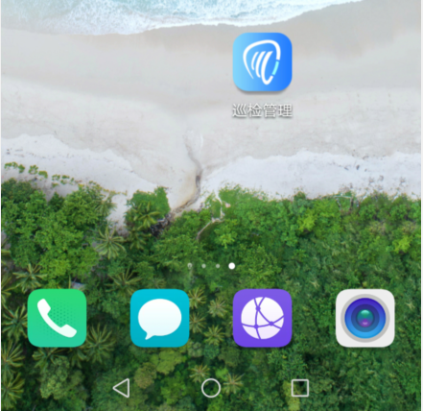
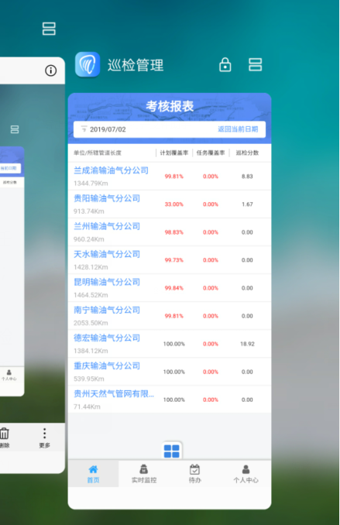
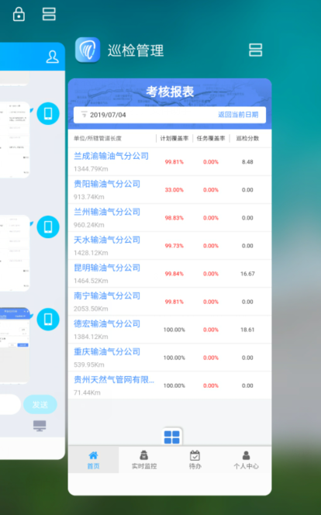
一、安装与登录
Android９程序后台驻留，锁屏运行
点击手机导航栏按钮中的“任务管理”按钮，切出多任务管理窗口；
在任务管理窗口中，长按巡检管理APP缩略图并往下拉，松开手后，APP右上角出现一个锁型图标；
这样手机锁屏后，APP就可以在后台运行，不会再出现app被清理关闭的情况。

Slide 8
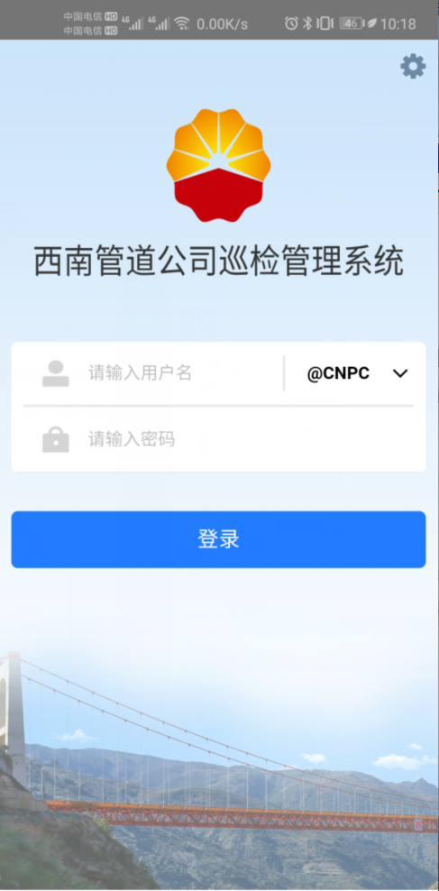
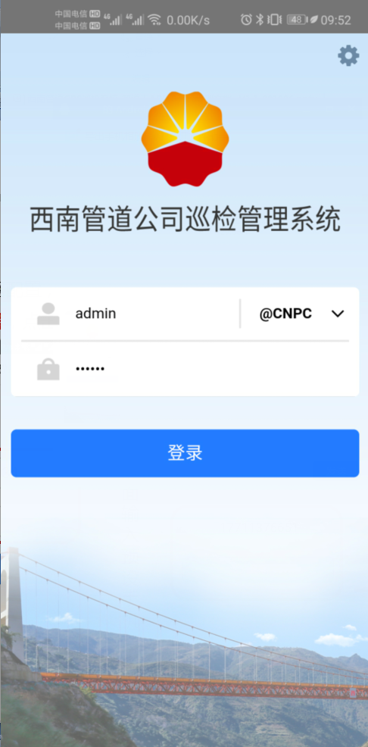
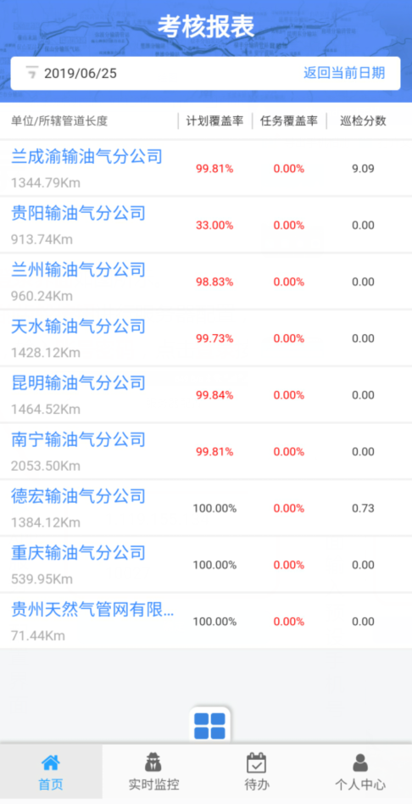
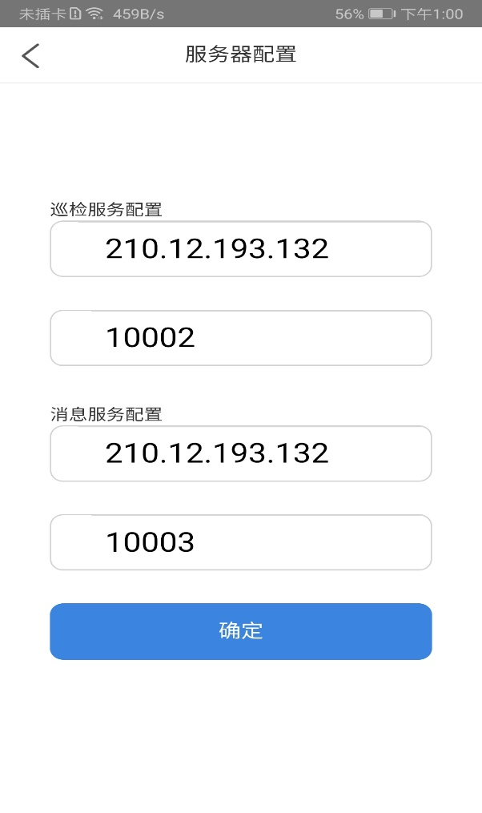
一、安装与登录
4、APP配置与登录
点击APP图标进入系统登录界面如图所示。
在登录界面点击右上角的齿轮按钮进行服务器配置，输入服务器IP+端口号，点击确定，配置完毕。
修改成功返回登录界面，输入账号密码，点击登录按钮，进入APP首页。
管道工APP登录界面
APP登录
界面
输入账号密码
管道工APP管
理主界面
APP服务器配置
界面

Slide 9
目 录
一
管道工APP安装与登录
二
管道工APP操作使用

Slide 10
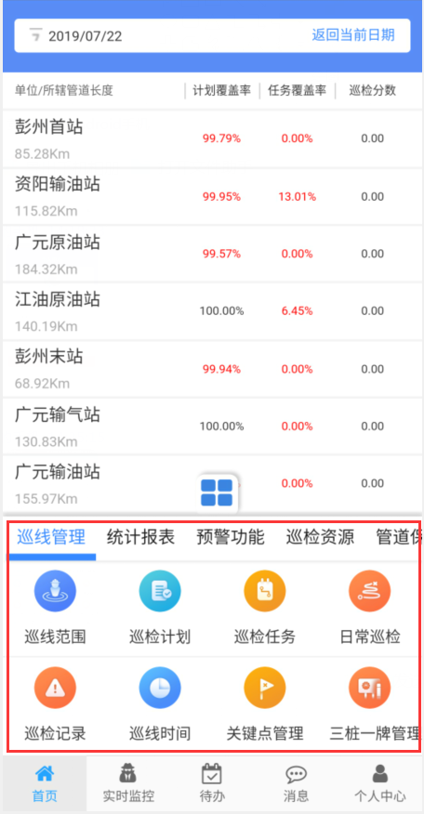
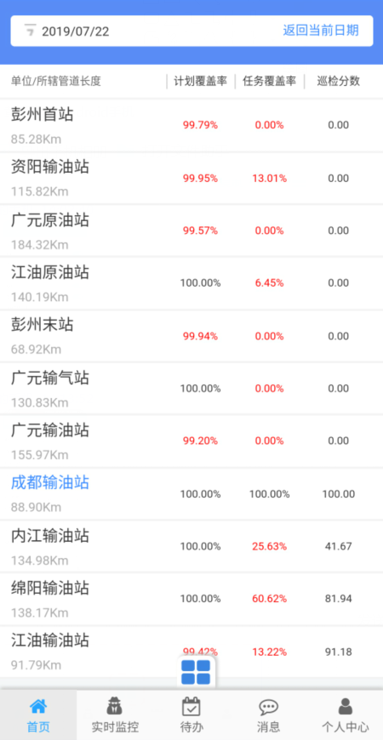

二、管道工APP—简要介绍
管道工APP端分为6个功能区：首页、实时监控、待办、消息、个人中心及隐藏功能窗口。
1）首页:
用户登录后，默认显示前一天的巡检考核报表。显示内容包括：单位名称和所辖管道长度，巡检计划覆盖率，巡检任务覆盖率，巡检分数。
可根据用户权限进一步查看部门所辖子部门巡检考核情况。
下方 蓝色工具箱，收藏了巡检业务功能，包括【巡线管理、统计报表、预警功能、巡检资源、管道保护】，用户点击工具箱按钮，弹出隐藏的业务功能页面。
隐藏功能菜单

Slide 11
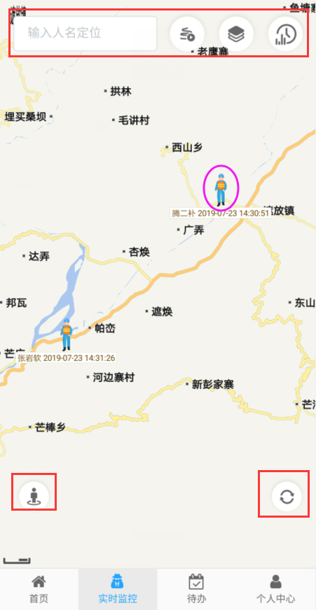
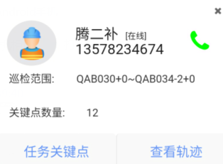
二、管道工APP—简要介绍
2）实时监控:
用户登录后，默认显示用户所在部门下当前在线巡检人员，点击人物图标可以进一步查看巡检人员信息。
巡线工查询定位
轨迹回放
地图图层显隐控制
实时巡检考核统计
地图巡线工展示
巡线工信息
定位当前位置
刷新
页面跳转
可以查询定位巡线工、查看轨迹回放、图层显隐、巡线实时统计。
页面信息刷新
定位用户当前位置
跳转到【首页、待办、消息、个人中心】

Slide 12
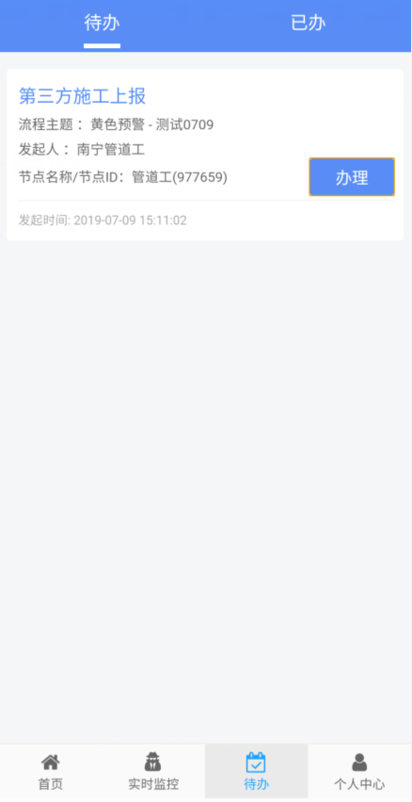
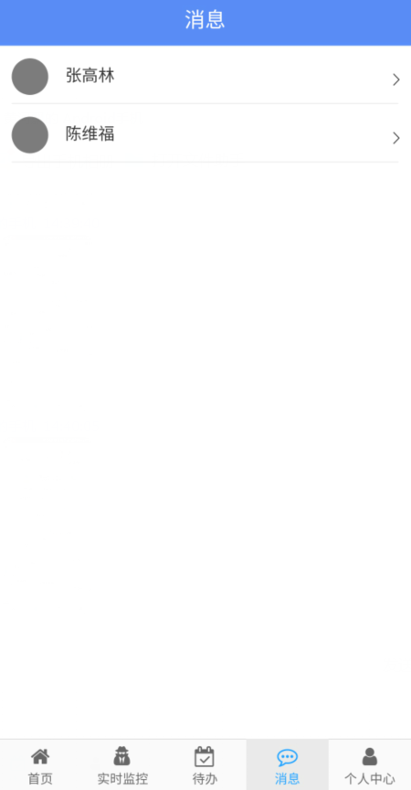
二、管道工APP—简要介绍
4）消息:
在巡检系统【资源管理—巡检人员管理—管道工】—【绑定巡线工】中进行设置，分配管道工与巡线工对应关系。
当巡线工在现场进行管道巡检时，可以通过“拍照”、“语音”功能发送现场情况给对应的管道工，管道工接收的照片和语音在【消息】页面显示
3）待办：
包含用户的待办和已办业务。
待办界面显示的【巡检事件上报】、【第三方施工上报】的待处理信息。处理后的业务会显示在已办界面栏。

Slide 13
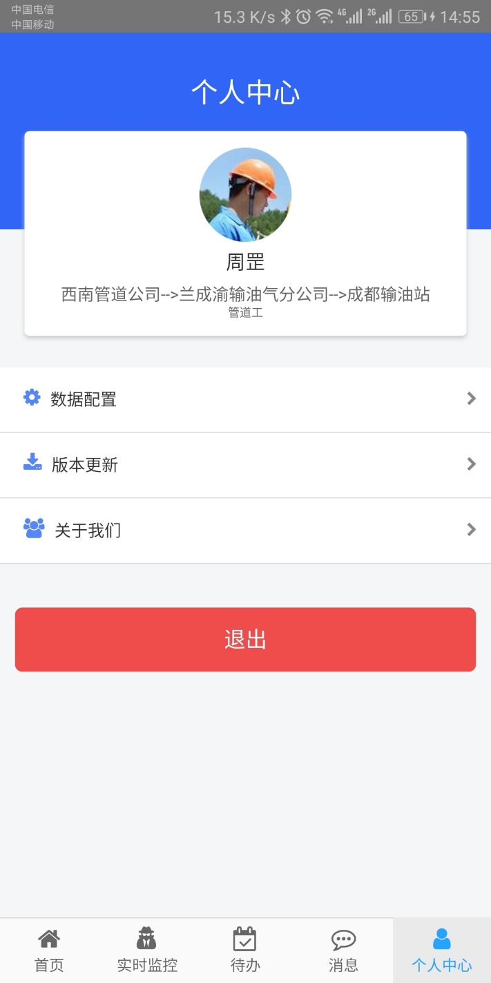
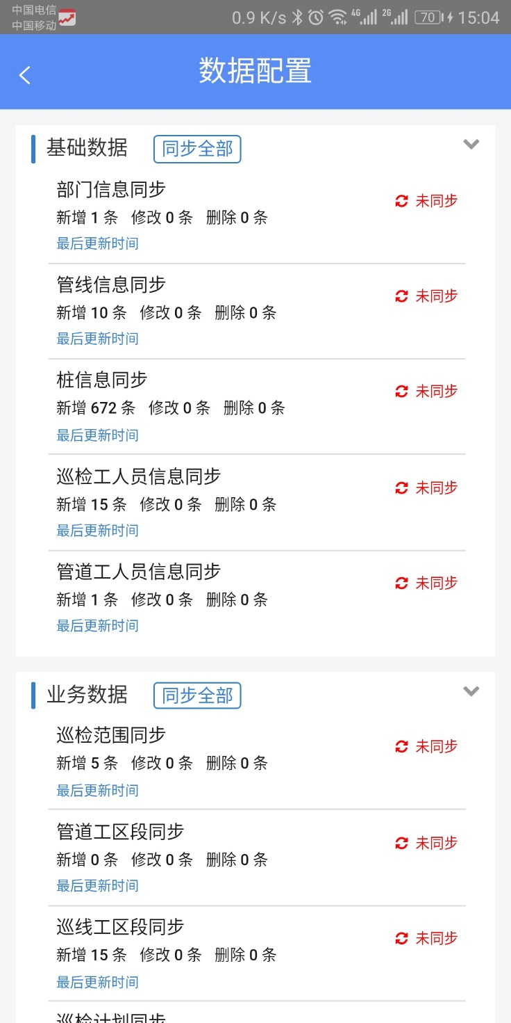

二、管道工APP—简要介绍
5）个人中心：
显示个人详细信息，包括当前登录账号所有者的姓名，所属单位，岗位。
点击 ，同步PIS系统里的巡检基础数据。
（PS：非常重要，只有数据同步后才能正常使用首页工具箱里的功能）

Slide 14
移动巡检管理APP，巡检业务功能详细操作指南
首 页
巡线管理
统计报表
管道保护
预警功能
巡检资源
首页可以快捷了解前一日的巡检考核情况

Slide 15

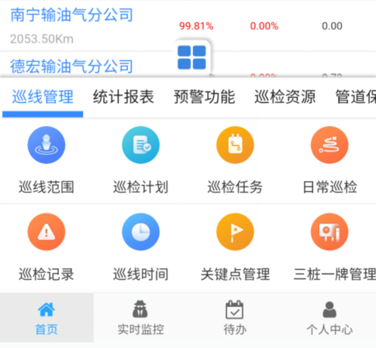
二、管道工APP使用-首页
首页默认显示前一日的考核报表。
①
②
按钮①-选择任意日期查看考核报表。
按钮②-查看当日的考核报表。
按钮③-查看分公司下辖单位或个人考核报表。
按钮④-业务功能工具箱。下图为工具箱展开状态
③
④

Slide 16
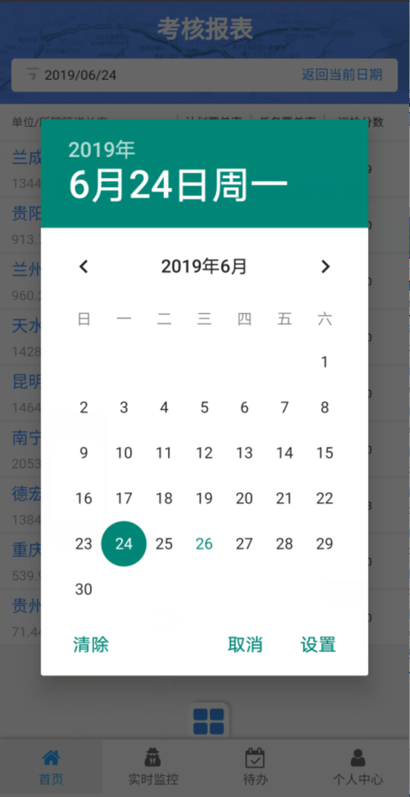
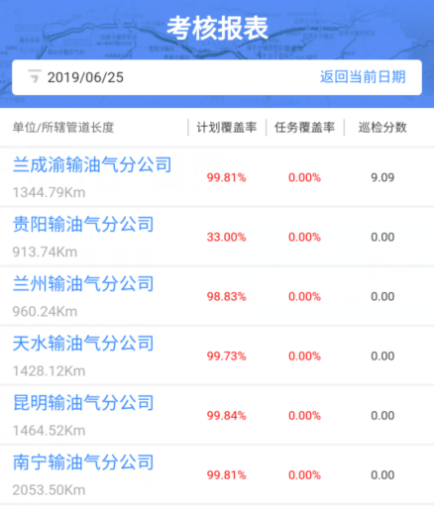
二、管道工APP使用-首页
日期按钮①-选择一个以往的日期查看考核报表。
①
②
点击按钮②
查看昨日考核报表

Slide 17
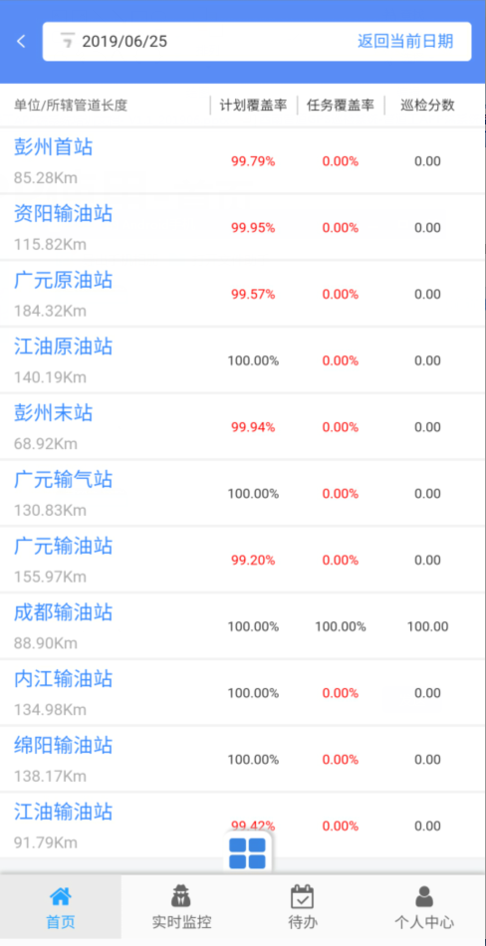
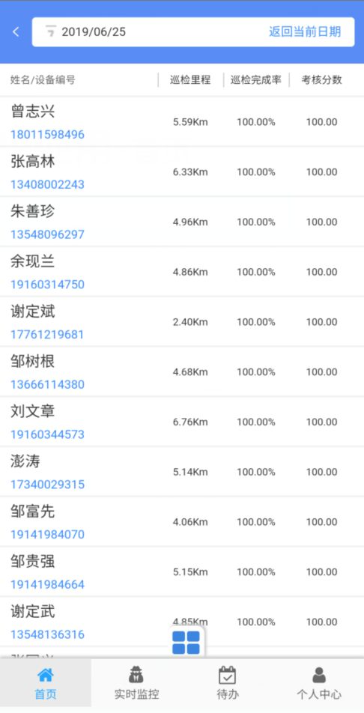
二、管道工APP使用-首页
点击按钮③-查看用户所在分公司下辖单位或个人考核报表。具体显示内容包括各单位和所辖管道长度，巡检计划覆盖率，巡检任务覆盖率，巡检分数。
③

Slide 18
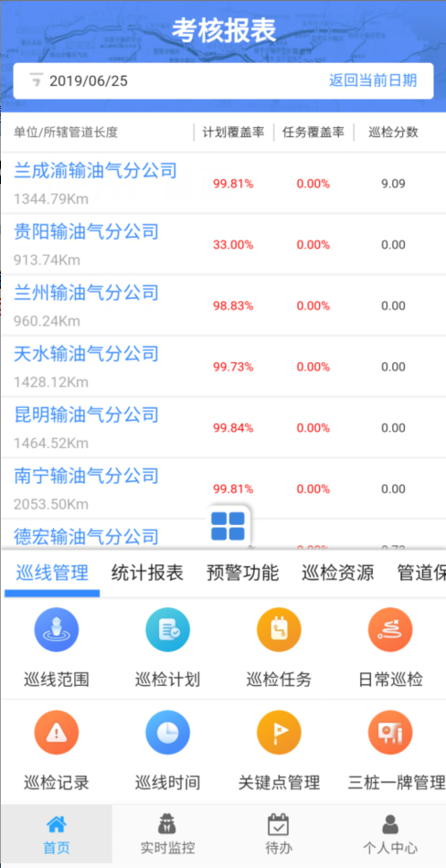
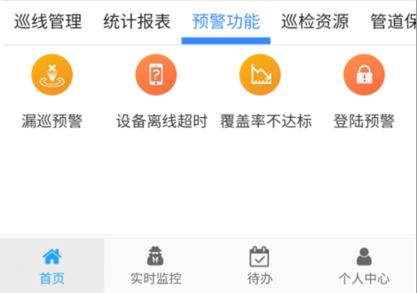
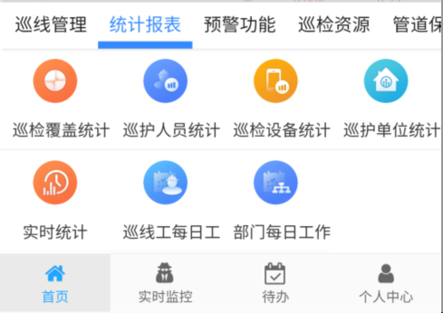
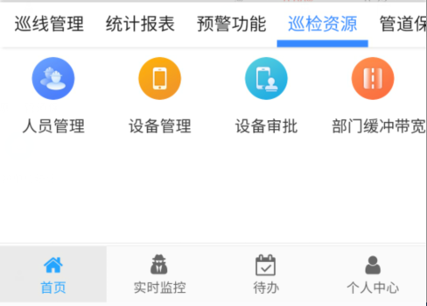
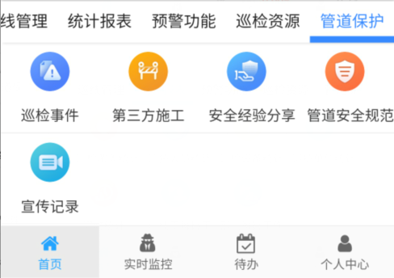
二、管道工APP使用-首页
按钮④-管理工具栏包含：巡线管理、统计报表、预警功能、巡检资源、管道保护五大功能模块。
④

Slide 19
功能操作指南
首 页
巡线管理
统计报表
管道保护
预警功能
巡检资源
包含巡线范围、巡检计划、巡检任务、日常巡检、巡检记录、巡线时间、关键点管理、三桩一牌管理，构成巡检业务基础。

Slide 20
二、管道工APP使用-首页-巡线管理
巡线管理
包含巡线范围、巡检计划、巡检任务、日常巡检、巡检记录、巡线时间、关键点管理、三桩一牌管理。
巡线范围：查看每段管线的巡检范围及巡检人员巡护区段管线详情。
巡检计划：可查看巡检人员的巡检计划。
巡检任务：可查看巡检人员的巡检任务和临时巡检任务。
日常巡检：管道工巡检管线和采集关键点、轨迹线。
巡检记录：记录每一位巡检人员的巡查情况
巡线时间：查看巡检人员的巡检起止时间
关键点管理：记录关键点最近一次的巡检情况
三桩一牌管理：

Slide 21
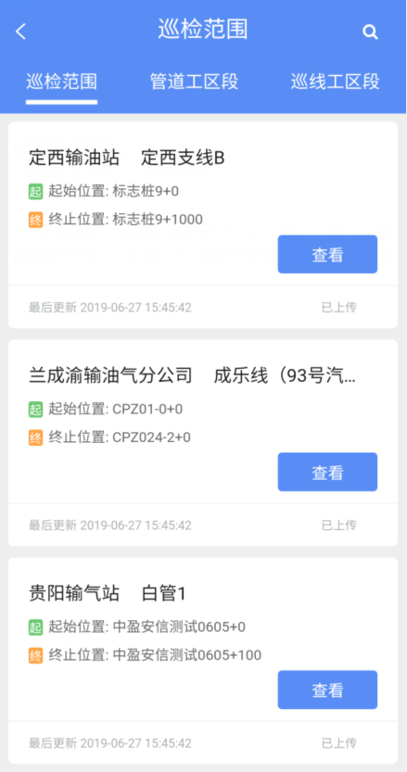
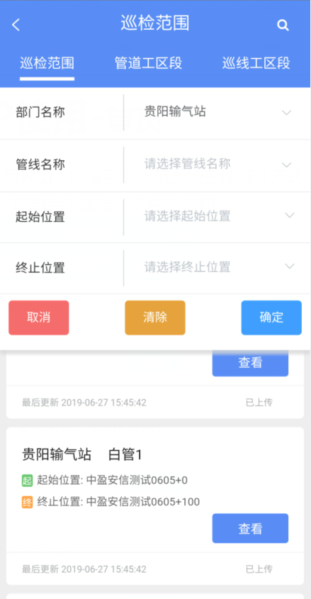
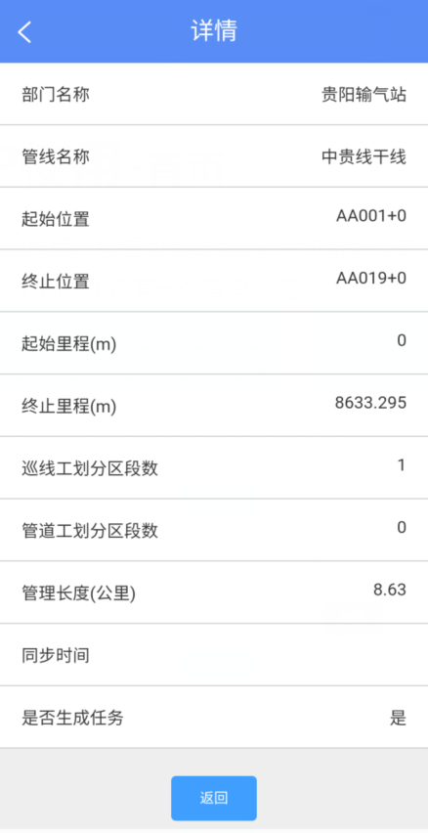




巡线管理-巡检范围
巡线范围的三种统计方式：管线巡检范围，管道工管理范围，巡线工巡检范围。
◆ 点击巡检范围界面右上角的查询 按钮。出现一个查询条件框。根据提示选择相应的查询条件。
部门名称 下拉选择。
管线名称，起始位置，终止位置不是必选项。
取消查询，并关闭查询条件框
清空选择的查询条件
确认按选择的查询条件查询管线

Slide 22
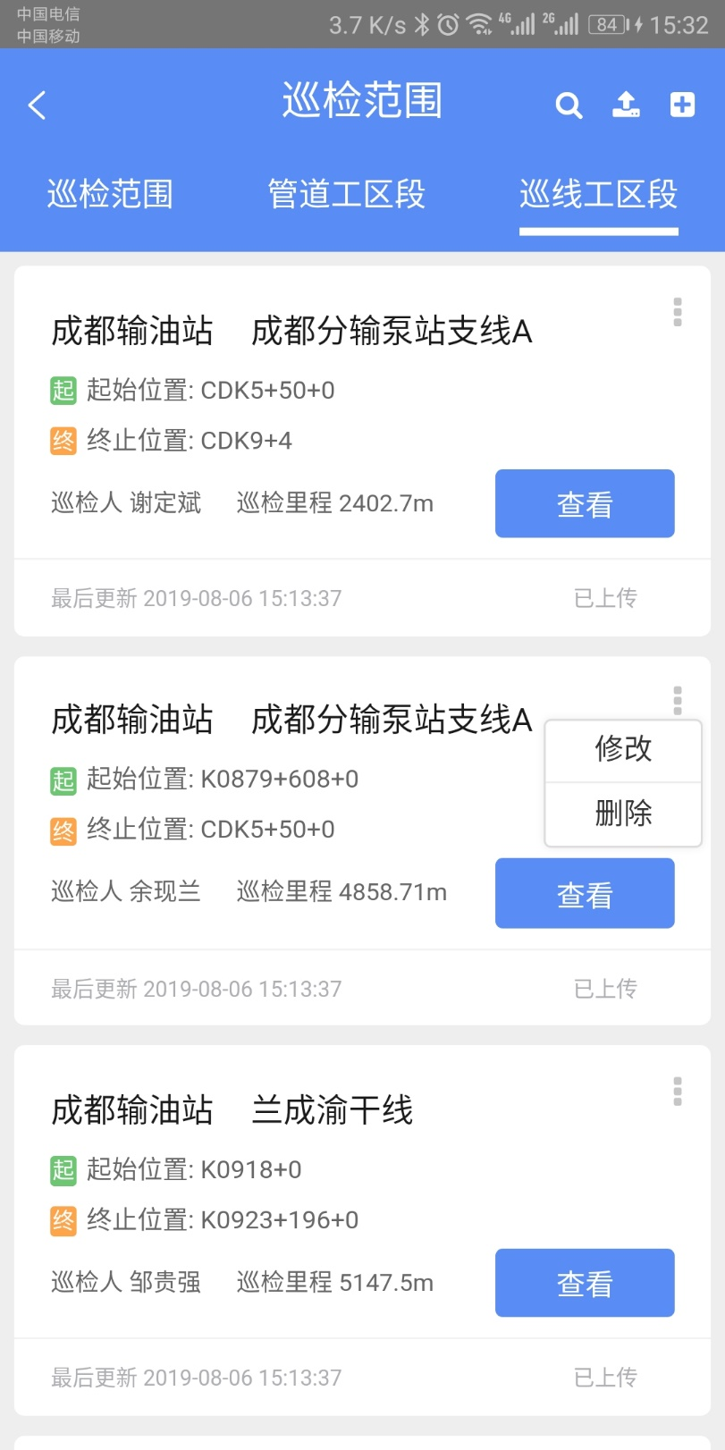



巡线管理-巡检范围-巡线工区段
切换到巡线工区段界面，右上角依次有查询，上传，新增三个功能按钮。每段管线后方都有一个编辑按钮。
查询按钮，出现一个条件设定框。选择相应的查询条件后，点击确定按钮进行查询操作。
上传按钮，选择未上传的巡检范围进行上传。
新增按钮，设定一个新的巡检范围。
编辑按钮，可以对管线现有区段进行编辑和删除 操作。且编辑后的结果可以直接保存上传。

Slide 23
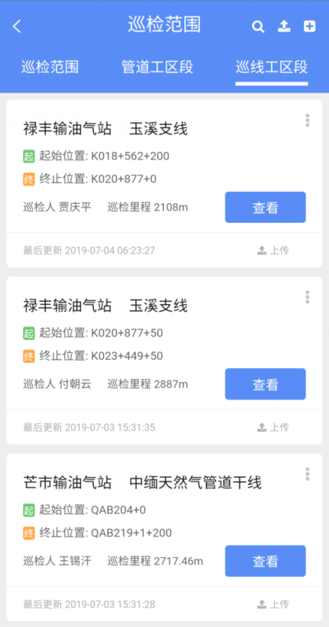
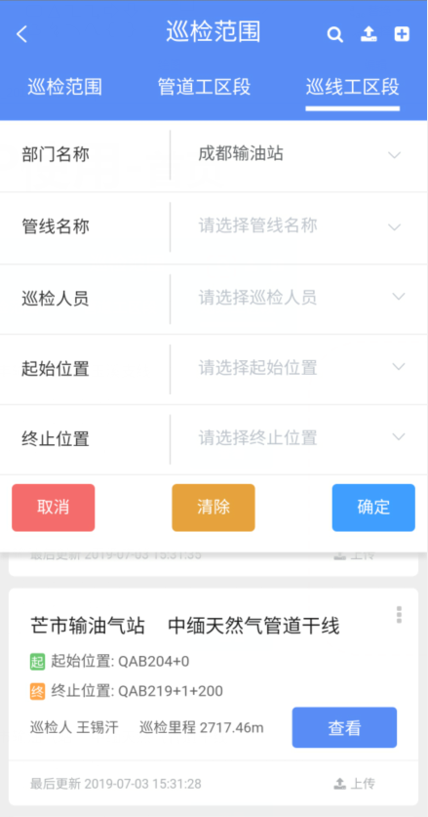
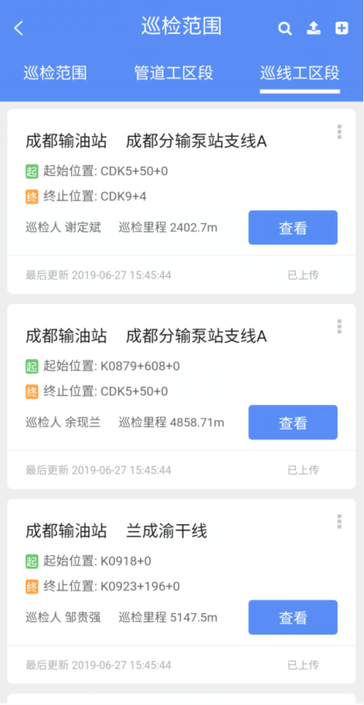
巡线管理-巡检范围-巡线工区段-查询
点击查询按钮，出现一个条件设定框。选择相应的查询条件后点击确定按钮进行查询操作。
管线名称和巡检人员的获取依赖于部门名称。
起终点位置的获取依赖于管线名称。
管线名称，巡检人员，起终点位置不是必要的查询条件。

Slide 24
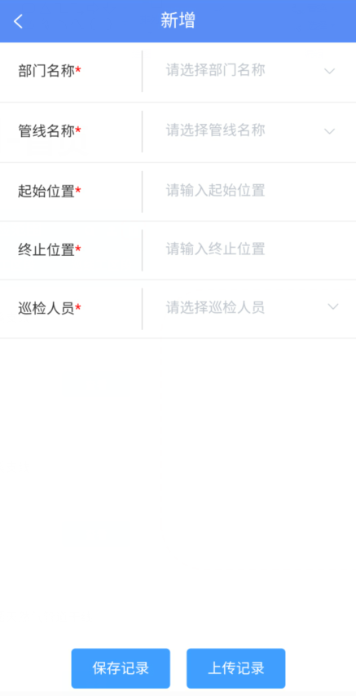
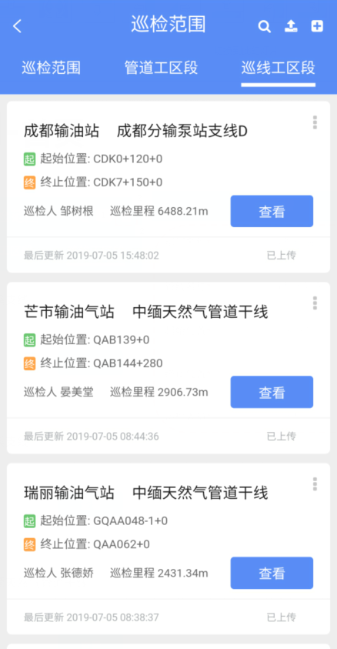
巡线管理-巡检范围-巡线工区段-新增
点击新增按钮，出现一个条件设定框。选择相应的查询条件后点击确定按钮进行查询操作。
管线名称和巡检人员依赖于部门名称。
起终点位置依赖于管线名称。
管线名称，巡检人员，起终点位置不是必要的查询条件。

Slide 25




巡线管理-巡检范围-巡线工区段-上传
Notes:
巡检范围-上传的三种方法：新增巡检范围，直接点击上传记录按钮上传；新增巡检范围时如果选择了保存记录按钮，可以点击巡检范围主界面右上角的上传按钮选择上传；或者直接点击灰色上传字体上传记录到服务器。

Slide 26




巡线管理-巡检范围-巡线工区段-修改
Notes:
点击巡检范围记录后方的编辑按钮，谈出选择框，点击修改进入修改界面。然后进行上传。点击删除，弹出确认删除框。

Slide 27




巡线管理-巡检计划
巡线计划分：管道工巡检计划和巡线工巡检计划。默认显示所有管道工巡检计划。
巡检计划编号：需要手动输入。
巡检类型：选择一项查询。
制定部门：选择部门并查询该部门下的所有巡检计划。
三个条件为空时默认查询所有 巡检计划

Slide 28




巡线管理-巡检任务
巡检任务分：管道工任务，巡线工任务以及临时任务。默认显示所有管道工任务。
点击右上角查询按钮，出现条件选择框。部门名称选择“成都输油站”。查询到成都输油站下辖的所有巡线工任务。随机选择一条任务点击查看按钮，查看巡检任务详情。
管道工任务，临时任务查看方法同上

Slide 29



巡线管理-日常巡检

Slide 30



巡线管理-日常巡检-数据采集
轨迹线采集
关键点采集

Slide 31






巡线管理-巡检记录
巡检记录分为：巡检记录和巡检异常记录。默认显示所有巡检记录。
部门名称，巡线类别，同步状态可以单独查询也可组合查询。但巡检人员需要先选择了部门名称才能获取。
Notes:
进入巡检记录界面，点击右上角查询按钮，看到查询条件框。依次查看条件框的选项按钮，并了解到巡线类别，同步状态有哪些类别。

Slide 32





巡线管理-巡检时间
Notes:
进入巡线时间管理界面。点击巡线时间管理界面右上角的查询按钮出现条件选择框，选择瑞丽输油气站的巡检人员段玉友并查看其巡检详细信息。也可以在条件框输入一个计划编号进行查询。

Slide 33

巡线管理-关键点管理
关键点管理分为：常规关键点和临时关键点。
管线名称：依据部门获取
桩号：依据管线获取
偏移：关键点针对管线位置的偏移值
位置描述：自动生成
关键点里程：根据桩号自动获取
缓冲范围：在缓冲范围内的巡检都是有效的
经纬度：点击定位按钮自动获取
驻留时间：巡检过程中在关键点附近停留时间达设定时间，表示该关键点巡检有效
有效起止日期：该关键点有效期。
Notes:
进入关键点管理界面，点击右上角的新增按钮。添加一个关键点。

Slide 34





巡线管理-关键点管理-修改
Notes:
点击关键点后方的编辑按钮，可以对关键点进行删改操作。如图中间两张长图所示，我们把关键点的偏移值从0改为50，关键点名称由测试改为修改演示。关键点的位置描述自动做了更改。缓冲范围手动由100改为200.然后进行保存记录操作。最后从左右两侧的图片我们可以看出修改后的结果。

Slide 35




巡线管理-三桩一牌管理-新增
三桩一牌管理包括查询，上传，新增以及对已存在三桩一牌信息的修改。
Notes:
管线名称和巡检人员依赖于部门名称，坐标自动定位当前位置。

Slide 36
功能操作指南
首 页
巡线管理
统计报表
管道保护
预警功能
巡检资源
包含巡线覆盖统计、巡护人员统计、巡检设备统计、巡护单位统计、实时统计、巡线工每日工作、部门每日工作报表，用户可以快速了解管道巡检情况。

Slide 37

首页-统计报表
统计报表:包含巡线覆盖统计、巡护人员统计、巡检设备统计、巡护单位统计、实时统计、巡线工每日工作、部门每日工作。
◆ 巡线覆盖统计：查看各巡检部门巡检计划覆盖率和巡检任务覆盖率。
◆ 巡护人员统计：查看各巡检部门巡线工和管道工人数。
◆ 巡检设备统计：查看各巡检部门巡检设备分配情况。
◆ 巡护单位统计：查看各巡检部门最近有效期内的巡检任务。
◆ 实时统计：查看巡检人员当日巡检得分。
◆ 巡线工每日工作：查看巡检人员当日巡检详情。
◆ 部门每日工作：查看巡检部门当日巡检详情。

Slide 38




统计报表-巡检覆盖率统计
点击巡检覆盖统计图标 ，进入巡检覆盖率统计界面，默认显示当日的巡检覆盖率。
以“兰成渝输油气分公司”下辖单位“彭州首站”为例，点击“彭州首站”，可以看到“彭州首站”所管理的所有管线范围。
点击查询按钮，选择一个日期查看该日的巡检覆盖率。

Slide 39




统计报表-巡护人员统计
巡护人员统计界面默认显示分公司所有巡护人员总数，并自动展开第一条记录。
所属部门选择“成都输油站”。查询到成都输油站总巡护人数16人，其中巡线工15人，管道工1人。如下图所示。
Notes:
点击分公司后方的展开按钮，查看分公司巡线工和管道工总数。主界面显示分公司人员总数，查询按钮却可以查看每一个部门的巡护人员总数。

Slide 40




统计报表-巡护设备统计
点击巡检设备统计图标 ，进入巡检设备统计界面，默认显示当日的巡检覆盖率。
点击分公司后方的展开按钮 ，查看设备分配情况
点击查询按钮 ，所属部门选择“成都输油站”。查询到成都输油站巡护设备总数为16个，其中巡线工设备数15个，管道工设备数为1个。未分配的正常设备和故障设备为0。如下图所示。

Slide 41





统计报表-巡护单位统计
点击巡护单位统计图标 ，进入巡护单位统计界面。
点击查询按钮 ，部门名称选择“成都输油站”，点击确定显示查询记录。

Slide 42


统计报表-巡检考核实时统计
查看截止到当前时间点，巡线工巡检考核情况。
Notes:
当部门领导登录时，可以查询到本部门下巡护人员今日的实时分数，系统管理员登录需要选定一个部门查询部门下巡护人员今日的实时分数。

Slide 43





统计报表-巡线工每日工作
点击查询按钮 ，部门名称选择“兰成渝输油气分公司”。点击确定查询按钮。
点击巡检人员后方的展开图标 ，可以进一步查看巡线工昨日的巡检信息。

Slide 44



统计报表-部门每日工作
点击查询按钮 ，选择日期。选择部门名称。
点击确定按钮。显示查询结果。
以“兰成渝输油气分公司”下级单位“成都输油站”为例。点击展看按钮查看“成都输油站”“2019-07-03”日的巡检详情。

Slide 45
功能操作指南
首 页
巡线管理
统计报表
管道保护
预警功能
巡检资源
包含包含漏巡预警、覆盖率不达标、登录预警。

Slide 46

首页-预警功能
预警功能:包含漏巡预警、覆盖率不达标、登录预警。
◆ 漏巡预警：设置的关键点巡检目标，在规定时间内关键点漏巡超出阈值，则在计划巡检任务完成前规定分钟进行漏巡预警提示。
◆ 覆盖率不达标：巡检范围的任务覆盖率和计划覆盖率要达到阈值，若没有达到，则在预设的时间点，进行覆盖率不达标预警提示。
◆ 登录预警：巡检人员每日最低登录次数，没有达标的则进行预警提示。

Slide 47







预警功能-漏巡预警
漏巡预警分为：阈值设置和漏巡预警信息两个模块。功能界面有对预警信息的查看，修改，增减以及上传。
Notes:
进入漏巡预警界面，进行查询操作，选择贵阳输油气分公司为查询条件，查询到一条记录。然后对该条记录进行编辑操作。编辑完成后进行记录上传。
阈值设置的解译：以修改数据为例，在巡检人员在巡检时间结束前60分钟还有一个以上的关键点没有进行巡检就会发出提示。在这里改成了巡检时间结束前100分钟还有两个个以上的关键点没有进行巡检就会发出提示

Slide 48





预警功能-漏巡预警-新增（上传）
新增漏巡预警并进行阈值设置
Notes:
点击漏巡预警界面右上角的新增按钮，选择部门名称，手动输入漏巡最小关键点数和预警提前时间。然后选择保存或者上传操作。

Slide 49




预警功能-覆盖率预警
覆盖率不达标预警分为阈值设置和覆盖率不达标预警信息两个模块。
Notes:
覆盖率不达标阈值设置，对现有设置好的信息做了修改后，直接在修改界面上传修改后的记录。

Slide 50






预警功能-覆盖率预警-信息
右上角查询按钮可以选择部门和日期查看，也可以点击蓝色字体查看下级单位不达标预警信息。
Notes:
点击分公司名字可以查看其下级单位的预警信息，界面右上角的查询按钮可以指定部门和日期查看其预警信息。

Slide 51


预警功能-登录预警
登录预警分为：阈值设置和登录预警信息两个模块。操作和覆盖率不达标一样。

Slide 52
功能操作指南
首 页
巡线管理
统计报表
管道保护
预警功能
巡检资源
包含人员管理、设备管理、设备审批。

Slide 53

首页-巡检资源
巡检资源：包含人员管理、设备管理、设备审批。
人员管理：管理各分公司或部门的管道工和巡线工信息。
设备管理：查看巡检人员的设备详情及故障设备申报。
设备审批：监管部门巡检设备状态，查看设备详情，故障申报、设备审批，设备故障注销后再投入使用。

Slide 54







巡检资源-人员管理
人员管理分为管道工管理和巡线工管理。包括对巡护人员信息的查看，修改，增减以及信息上传。
Notes:
进入人员管理界面，包括对管道工和巡线工的管理。主要包括人员新增，人员信息修改，上传以及查看。进入管道工管理界面，可以对人员信息

Slide 55








巡检资源-设备管理-查询
Notes:
进入设备管理界面，点击查询按钮，按条件查询到成都输油站的所有正常设备。查询条件框，设备状态有：正常/故障两种情况；设备类型分为普通/智能；设备分配情况分为：已分配/未分配。

Slide 56



巡检资源-设备管理-新增
Notes:
点击设备管理界面的右上角的添加按钮，出现新增窗口，选择部门名称。新增设备状态默认为正常，未分配且状态默认不可选。设备名称、编号、卡号手动输入，设备类型有普通/智能两种选项供选择。带*号的必填信息填写完毕后就可以保存记录或直接点击上传记录按钮上传设备信息了。

Slide 57



巡检资源-设备管理-上传
Notes:
设备信息填写完毕后，点击上传按钮，出现上传确认框，点击上传按钮设备信息成功上传。当设备信息填写完毕后，点击保存记录按钮，回到设备管理界面，可以点击新增设备下方的灰色上传按钮上传设备信息，也可以点击界面右上角的上传按钮，选择新增设备上传。

Slide 58





巡检资源-设备管理-故障申报
Notes:
设备出现故障后，点击故障申报按钮。填写详细信息后上传故障记录，这个时候可以看到设备状态变成了故障。

Slide 59





巡检资源-设备管理-设备审批
Notes:
设备申报故障后，上级领导可以在待办界面看到故障设备详情，然后对设备进行审核，审核通过后，注销该设备的故障申报申请。设备回到未分配状态，可以再次投入使用。

Slide 60
功能操作指南
首 页
巡线管理
统计报表
管道保护
预警功能
巡检资源
包含巡检事件、第三方施工、安全经验分享、管道安全规范、宣传记录。

Slide 61

首页-管道保护
管道保护:包含巡检事件、第三方施工、安全经验分享、管道安全规范、宣传记录。
◆ 巡检事件：记录巡检人员在巡线过程中遇到的突发事件记录并上报。
◆ 第三方施工：记录巡检人员在巡线过程中遇到的第三方单位因施工可能造成影响的事件，包括对事件进行风险定位。
◆ 安全经验分享：分享巡检过程中的突发事件，以及事件处理经过和总结经验。
◆ 管道安全规范：分享行业内的管道安全规范标准。
◆ 宣传记录：记录管道保护活动的详情。

Slide 62




管道保护-巡检事件-巡检事件上报
未处理的巡检事件用黄色字体提示【未上报】
审核未通过的巡检事件用红色字体提示【已驳回】
审批通过的巡检事件用灰色字体提示【已审批】
已处理的巡检事件用蓝色字体提示【审批中】

Slide 63





管道保护-巡检事件-新增

Slide 64




管道保护-第三方施工-上报(新增)
上报人员提交审批流程到上级单位
办理流程到上级领导处
Notes:
此处存在问题，流程不通

Slide 65


管道保护-第三方施工-查询

Slide 66

管道保护-第三方施工-查看

Slide 67



管道保护-安全经验分享

Slide 68




管道保护-管道保护宣传

Slide 69
移动巡检管理APP，巡检业务功能详细操作指南
实时监控
轨迹回放
巡线工信息
地图图层
使用巡检APP进行巡线工巡检情况监控。

Slide 70







二、管道工APP使用-实时监控
①
输入巡线工姓名进行查询定位
①
历史巡检轨迹查看
实时监控方式切换
巡检实时考核统计表
当前坐标定位
实时刷新在线巡检人员
默认实时展示在线巡线工。图层按钮通过“人员”、“第三方施工”、“事件” 三种方式实时查看。在灰色背景框选择一个查看方式，然后点击屏幕左侧空白处，达到实时监控方式切换目的。

Slide 71



二、管道工APP使用-实时监控
输入巡线工姓名，实时查看所查巡线工的巡检情况
输入关键字“涛”，查询到姓名中含有“涛”字的在线人员“澎涛”
点击地图中的 图标，可以查看“澎涛”的联系方式和巡检信息。

Slide 72



二、管道工APP使用-实时监控
点击任务关键点，共有10个关键点。其中绿色为已巡检的关键点，红色为未巡检的关键点。
点击查看轨迹，如图二所示：可以看到“澎涛”的巡检轨迹线以及当前巡检位置。

Slide 73




二、管道工APP使用-实时监控
点击轨迹回放 图标，进行巡线工历史轨迹回放。
选定一个日期，输入姓名。查询符合条件的人员。或直接点击巡线工，进入巡线工巡检详情，查看轨迹。

Slide 74






实时监控-历史轨迹回放
进入历史轨迹回放界面
Notes:
点击人名，进入历史轨迹回放界面。点击编号后方的展开按钮，可以看到工作起止时间，关键点巡检状态，点击轨迹按钮，进入历史历史轨迹回放界面，点解右下键的播放按钮，可以回访巡线人员的巡线轨迹。

Slide 75


实时监控-巡检实时考核报表
在实时监控界面，点击 图标，弹出徐新建实时考核报表。
快速了解截止到当前时间的巡检情况。
Notes:
点击人名，进入历史轨迹回放界面。点击编号后方的展开按钮，可以看到工作起止时间，关键点巡检状态，点击轨迹按钮，进入历史历史轨迹回放界面，点解右下键的播放按钮，可以回访巡线人员的巡线轨迹。

Slide 76



二、管道工APP使用-实时监控
点击 图标，查看第三方施工信息。

Slide 77





二、管道工APP使用-实时监控
Notes:
点击实时监控按钮，选择事件，点击空白处切换成事件实时监控。我们可以在界面的左上角选定事件类型，输入具体地址。定位到事件发生出。然后点击地图上的扇形图标，出现巡检事件框。点击详情，可以进一步查询事件的详细信息。

Slide 78
移动巡检管理APP，巡检业务功能详细操作指南
待办
待办
已办

Slide 79

二、管道工APP使用-待办
待办分为待办和已办两个界面
待办界面显示【巡检事件上报】，【第三方施工上报】的数据信息。当上报流程到当前用户时，可以在“待办”界面查看办理。
事件处理完毕后会出现在已办界面。

Slide 80
移动巡检管理APP，巡检业务功能详细操作指南
消息
巡线工消息
消息查看
在巡检系统【资源管理—巡检人员管理—管道工】—【绑定巡线工】中进行设置，分配管道工与巡线工对应关系。
当巡线工在现场进行管道巡检时，可以通过“拍照”、“语音”功能发送现场情况给对应的管道工，管道工接收的照片和语音在【消息】页面显示。

Slide 81


二、管道工APP使用-消息
在巡检系统设置好管道工与巡线工关联信息后。
APP消息显示段长下属所有巡线工，可以接收巡线工发送的现场“图片”及“语音”信息，选择某巡线工，看进行信息查看回放。

Slide 82
移动巡检管理APP，巡检业务功能详细操作指南
个人中心
数据配置
版本更新
关于
显示当前用户信息、所属部门、岗位角色信息
APP使用前进行的基础数据配置
版本说明及更新

Slide 83



二、管道工APP使用-个人中心
①
显示登录账户信息。具体包括账户所有者的姓名，所属单位，岗位。
点击 按钮，进入数据配置界面。同步最新数据。
当有新版本时，点击 可查看详情信息。
点击 可查看开发者信息。
点击红色【退出】按钮，弹出确认退出提示框。
①
②
②
③
③
④
④
⑤
⑤

Slide 84







二、管道工APP使用-个人中心-数据配置
在【数据配置】界面，用户可以同步部门的巡检相关数据。
以桩信息同步为例，选择 按钮，提示桩信息同步中，等待一段时间后同步完成。且状态变为已同步。
以基础数据为例，选择 按钮，开始对基础数据下的信息逐条同步，等待一段时间后同步完成。

Slide 85
⬇ ⬇ ⬇-使用总结-⬇ ⬇ ⬇
管道巡检管理APP（管道工APP）使用，打开APP后首先要在【个人中心数据同步】中下载基础数据。
消息模块的使用需要在巡检系统中配置关联的巡线工。

Slide 86
FAQ

Slide 87

谢谢！
北京中盈安信技术服务股份有限公司
Beijing JAS Technical Service Co., Ltd.
北京市海淀区西小口路18号新华创新大厦1层1020室
电话\传真：010-62660379
网址：www.jasgroup.cn
股票代码：834728
公众号

